Slide 1
Minor Fit voor de Toekomst
MT/DT en projectleiders
Plenaire sessie 1
samen doen → samen leren → samen doen → samen leren → samen doen → samen leren → samen doen → samen leren → samen doen → samen leren → samen doen → samen leren → samen doen → samen leren → samen doen → samen leren → …
Hans de Bruin, HZ University of Applied Sciences
Petra de Braal, Solidarity University
November 2021

Slide 2
Inhoud
Doel:
  Aan de hand van een concrete casussen inzicht krijgen hoe zaken gelopen zijn zoals ze zijn gelopen
  Lessen leren voor toekomstige (multi-disciplinaire) projecten
Hoe:
  Tijdlijn geïllustreerd met rijke plaatjes
Uitvoering:
  3 * 3 casussessie, 3 plenaire sessies
  Niet vrijblijvend, inzichten en resultaten worden genotuleerd en dienen als input voor volgende sessies
  Wie notuleert?

Slide 3
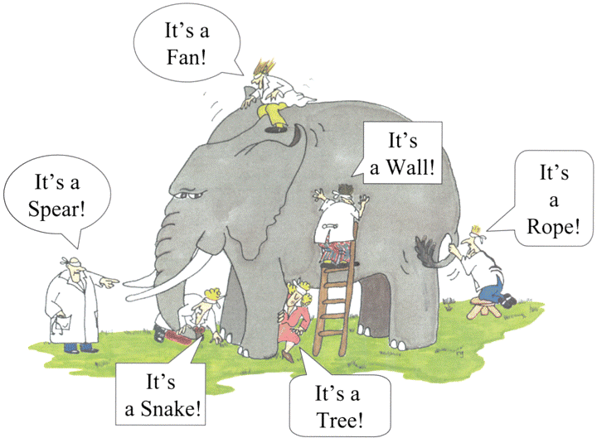
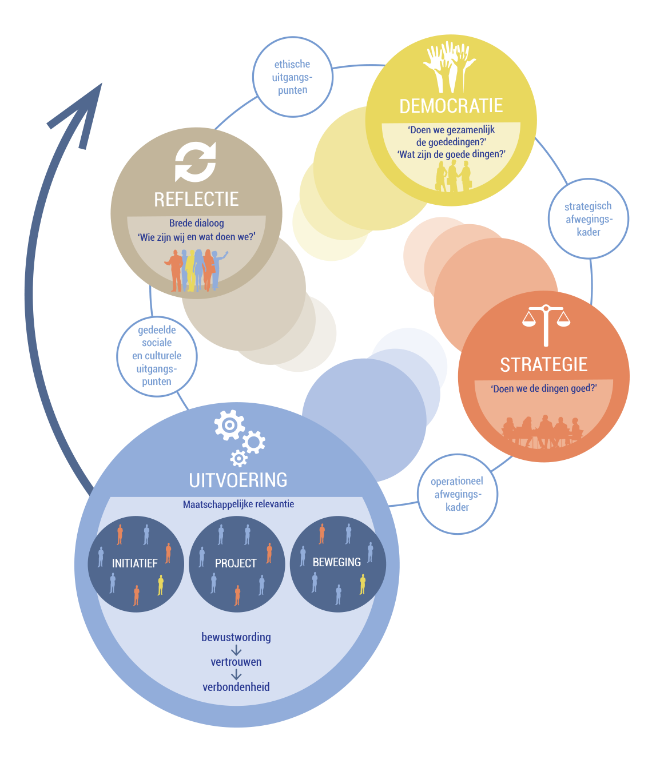
Alles wat we doen sluit aan op:
3 principes één axioma, twee opdrachten
Axioma: we got to move, een feit en een call to action.
Opdracht 1: creëer bewegingsruimte
  Wederzijds begrip (mutual understanding)
    Herkennen en erkennen van elkaars wereldbeelden (niet noodzakelijkerwijs eens zijn)
    Oordeel uitstellen
Opdracht 2: bepaal de juiste richting
  Gedeelde betekenis (shared meaning)
    Sturen op culturele identiteit: wie zijn we, wat doen we?
    Verificatie (dingen goed doen) → validatie (gezamenlijk de goede dingen doen). Uiteindelijk doen we de goede dingen goed.
  Met als doel veranderingen te bewerkstelligen
    Beargumenteerd wenselijk en cultureel haalbaar
    Blijvende impact

Slide 4
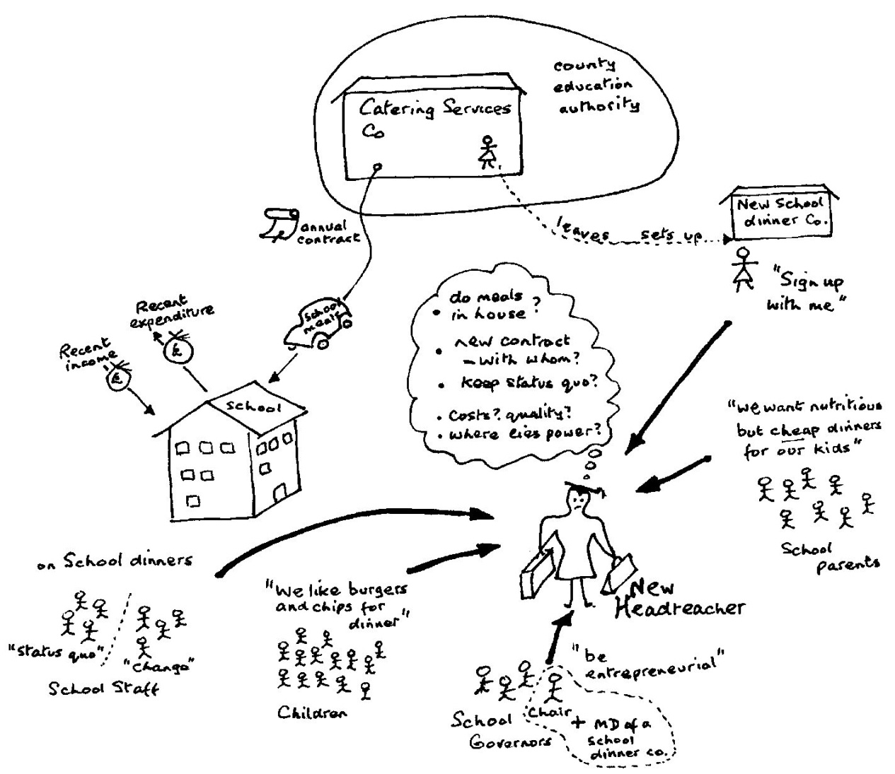
Rijk plaatje
(rich picture)
Doel: complexiteit van vraagstuk inzichtelijk maken (voor jezelf én voor de ander) en hierover kunnen communiceren
  Eigen gedachten en kennis van vraagstuk structuren;
  (jouw kijk op) problematische situatie weergeven;
  Belanghebbenden uitnodigen het rijke plaatje aan te passen of uit te breiden: samen goed beeld krijgen van situatie.
Twee- of soms zelfs driedimensionaal: complete vraagstuk steeds in beeld i.p.v. losse stukjes zoals in lineair gesprek.
Vorm: Geen regels!
Voorbeelden:
  zie https://www.betterevaluation.org/en/evaluation-options/richpictures

Slide 5
Rijk plaatje
Wat neem je op?
Neemt verschillende aspecten erin op:
  Belanghebbenden
  Belangen/issues/wensen
  Onderlinge relaties
  Structuur / Proces
  Wetten/kaders
  Knelpunten
  Kansen
Geen regels, maar wel:
  Zelf verklaarbaar
  Herkenbaar door belanghebbenden
Zicht krijgen op hoe verschillende spelers erin zitten:
  niet alleen feitelijke informatie over wetten, kaders, procedures etc,
  Maar juist ook: emoties, wensen, aannames van mensen

Slide 6
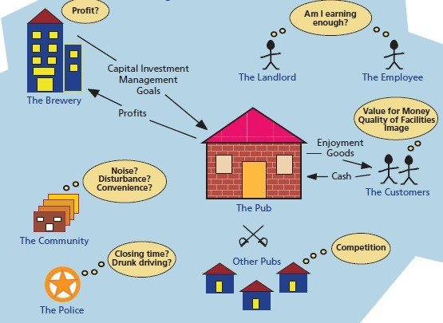
Voorbeeld

Slide 7
Soft Systems Methodology
PQR formule
PQR formule:
  P = Wat
  Q = Hoe
  R = Waarom
Doe P, door middel van Q, om R te bereiken.
  (Do P by Q in order to achieve R)
Voorbeeld: verf het huis, met de hand, in de voorgeschreven kleuren om het uiterlijk van het huis in de buurt te verbeteren.

Slide 8
PQR formule
Voorbeeld
R - Waarom
P - Wat
In veiligheid brengen van naasten
Neutraliseren van de ramp
Q₁ - Hoe
Q₂ - Hoe
/ P₂ - Wat
Bestrijden
Evacueren
Q₂₁ - Hoe
Q₂₂ - Hoe
Met eigen vervoer
Met openbaar vervoer

Slide 9
Tijdlijn geïllustreerd met
Rijke plaatjes
Van initiatie tot heden
  Er was een aanleiding, maar gedurende het traject
  Verkeerde afslagen en/of niet doorleefde (gezamenlijke) keuzes (achteraf gezien)
Belangrijke momenten/kritische beslispunten markeren:
  Wat bepaalt dat een moment belangrijk is?
  Wie waren erbij betrokken?
  Heldere, gedeelde doelstellingen gedurende het traject?
    Beelden
    Dilemma’s
    Zelfde vertrekpunten
    Uitgesproken aannames
Rollen, taken en verantwoordelijkheden:
  Aansturen
  Faciliteren
  Delegeren
  Communiceren
Proces, check & balances:
  Signaalfunctie
  Corrigerend vermogen
Voor de volgende keer:
  Welke essentiële aandachtspunten en inzichten nemen we mee naar plenaire sessie?
  Thema’s

Slide 10
Plenaire sessie
Van gedeelde inzichten naar actieplan
Plenair: toelichting van de drie groepen:
  Benoemen van essentiële punten
  Generaliseren van deze punten: algemeen herkenbaar
Twee groepen: analyseren van (deel) van deze punten:
  Wat is er precies aan de hand?
  Bepaal oplossingsrichtingen
Plenair: delen van de analyses en oplossingsrichtingen
  Aanscherpen waar nodig
  Bepaal de korte en lange termijn acties (concreet actieplan)

